Slide 1
В е к т о р ы.
О с н о в н ы е п о н я т и я.

Slide 2
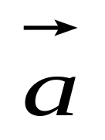
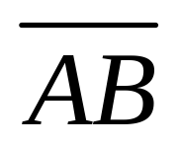

Вектором называется направленный
отрезок.
Обозначают векторы символами
или , где А- начало, а B-конец
направленного отрезка .
В
А

Slide 3
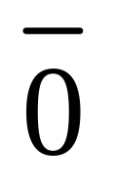
Нулевым вектором (обозначается )
называется вектор, начало и конец
которого совпадают.
Расстояние между началом и концом
вектора называется его длиной, или
модулем или абсолютной величиной.
Векторы называются коллинеарными,
если они расположены на одной прямой
или на параллельных прямых

Slide 4
Векторы называются
компланарными, если они параллельны
одной плоскости.
Векторы называются равными,
если они сонаправлены и имеют
равные длины.
Два вектора, имеющие равные длины,
коллинеарные и противоположно
направленные, наз. противоположными.

Slide 5
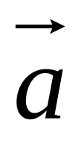
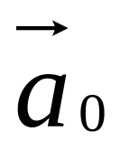
Вектор, длина которого равна 1,
называется единичным вектором или
ортом.
Ортом вектора называется
соноправленный ему вектор и
обозначается

Slide 6
Линейные операции над векторами

Slide 7
Линейными операциями называют
операции сложения и вычитания
векторов и умножения вектора на
число.

Slide 8
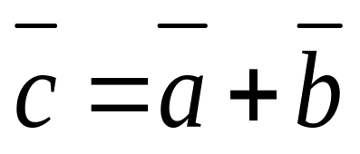
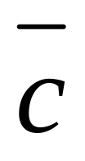
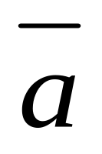
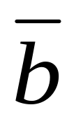
Сложение векторов
Правило треугольника.

Slide 9
Правило параллелограмма

Slide 10
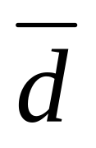
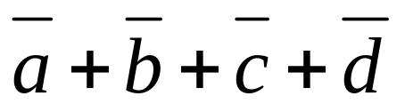
Сумма нескольких векторов

Slide 11
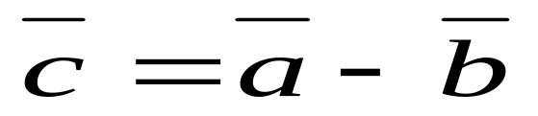
Вычитание векторов

Slide 12
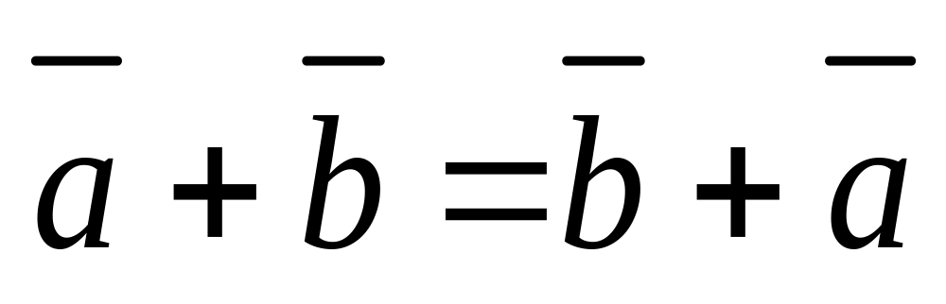
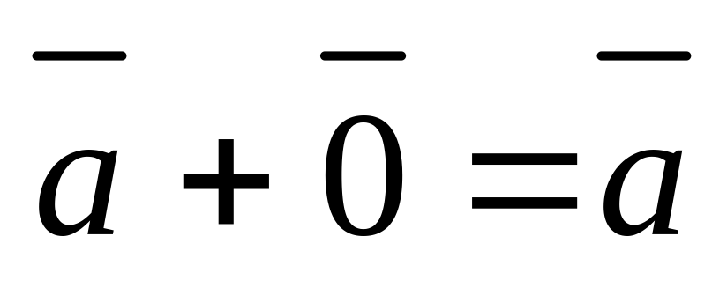
Свойства

Slide 13
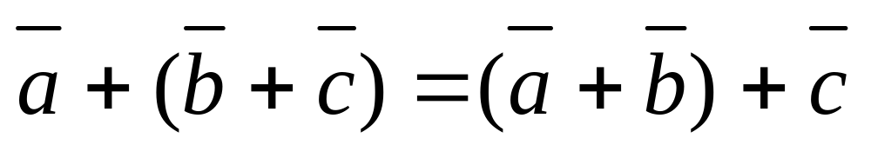
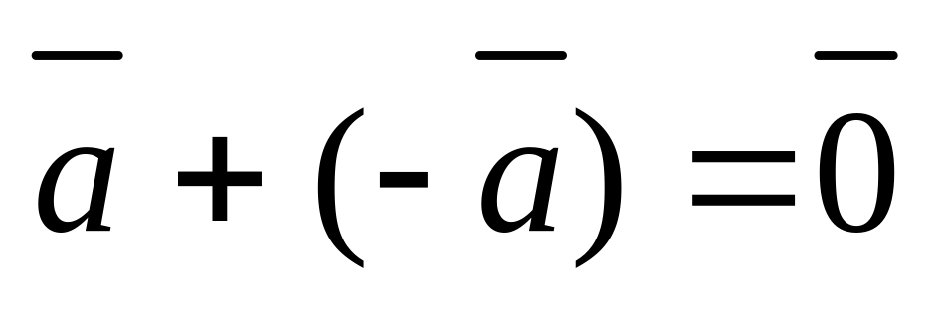

Slide 14



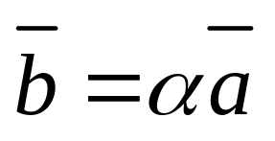
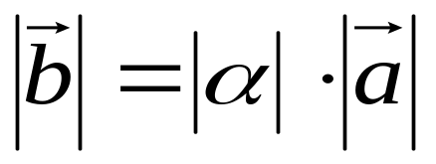
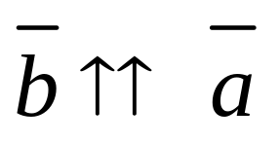
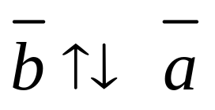
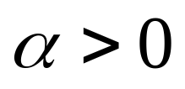
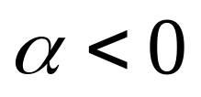
Умножение вектора на число
Произведением вектора на
действительное число называется
вектор (обозначают ),
определяемый следующими условиями:
1. ,
2. при и при
.

Slide 15
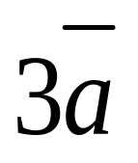
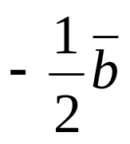
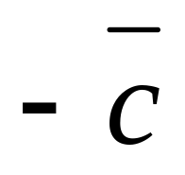
Умножение вектора на число

Slide 16
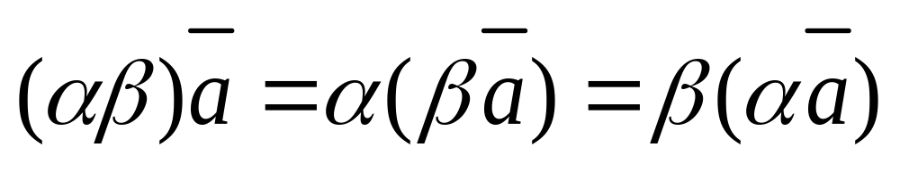
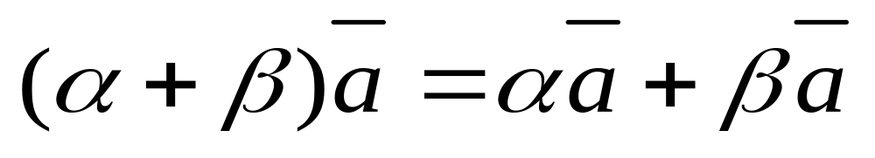
Свойства

Slide 17
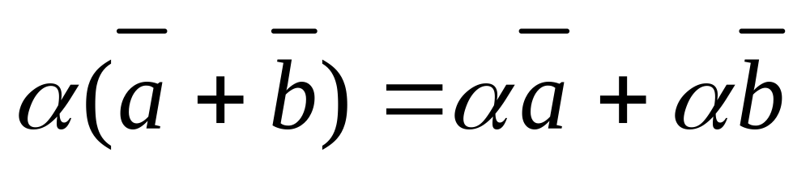
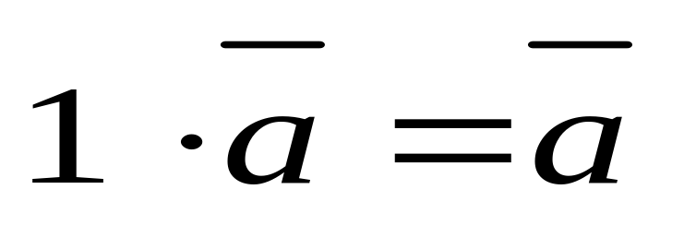
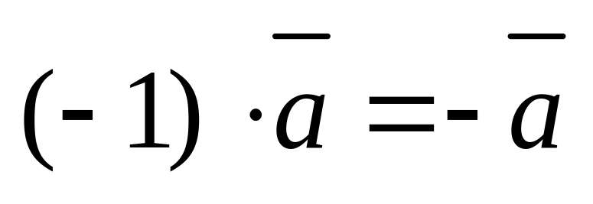

Slide 18
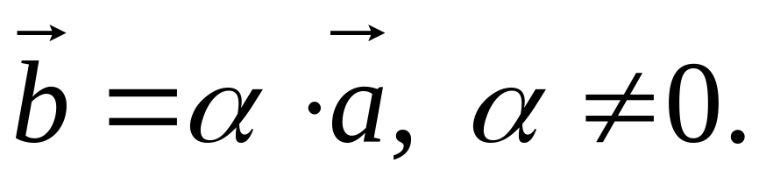
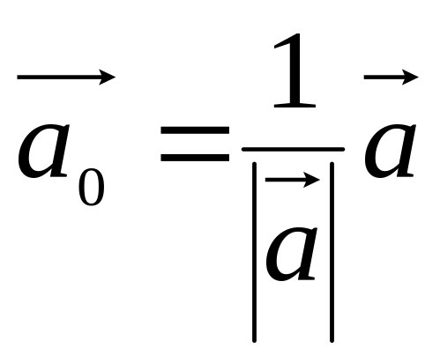
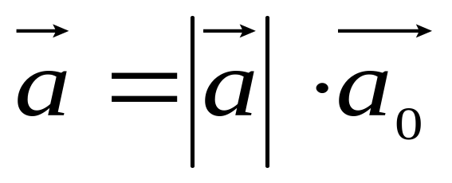
Отсюда вытекает условие коллинеарности векторов: два ненулевых вектора коллинеарны тогда и только тогда, когда имеет место равенство
Если орт вектора , то
и тогда

Slide 19
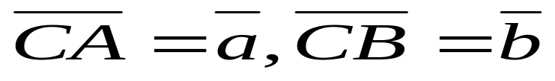
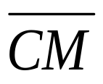
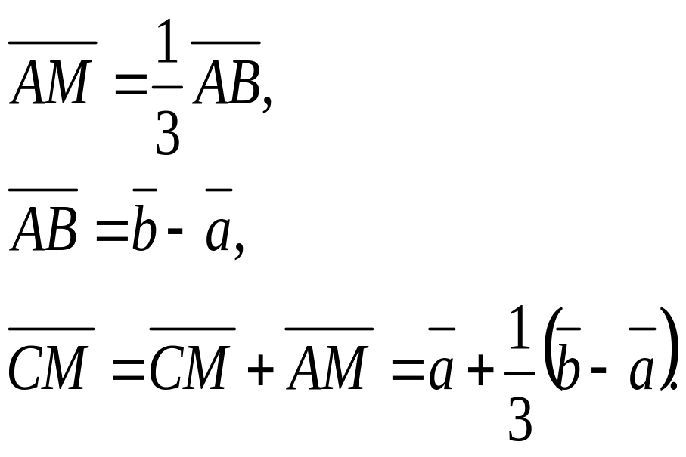
Пример
В треугольнике ABC сторона AB разделена на три равные части точками M и N.
Пусть , выразить вектор
через и .
Решение
А
M
N
С
В

Slide 20
Угол между двумя векторами

Slide 21
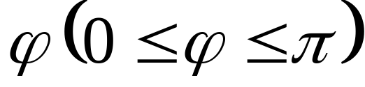




Углом между векторами наз-ся
наименьший угол , на который
надо повернуть один из векторов до его
совпадения со вторым.
Под углом между вектором и осью понимают
угол между вектором и единичным вектором,
расположенным на оси

Slide 22
Проекция вектора на ось

Slide 23



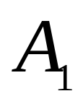
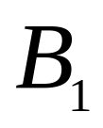
B
A
)

Slide 24
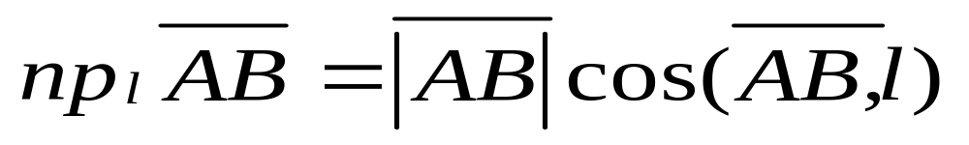

Slide 25
Линейная зависимость векторов

Slide 26
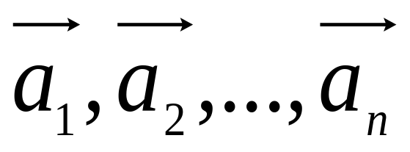
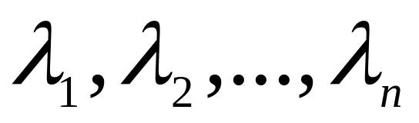
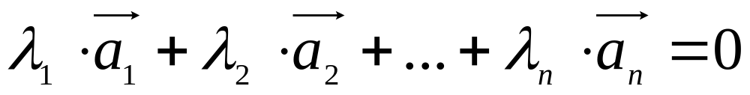
Векторы наз-ся линейно
зависимыми, если существуют числа
не все равные 0, для
которых имеет место равенство

Slide 27
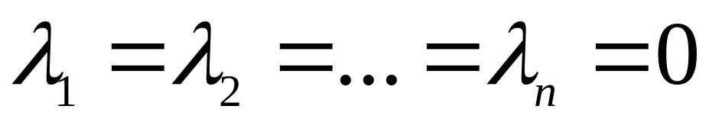
Векторы наз-ся
линейно независимыми, если равенство
выполняется только при

Slide 28
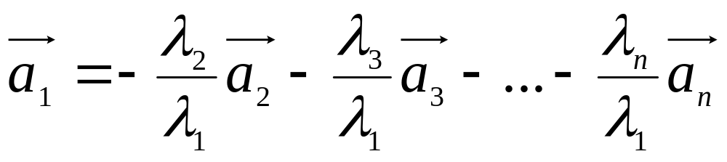
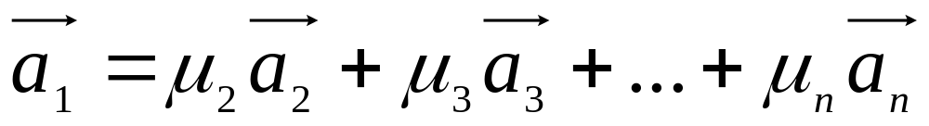
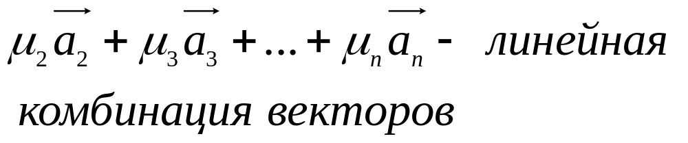

Slide 29
Для того чтобы векторы были линейно зависимы, необходимо и достаточно, чтобы хотя бы один из этих векторов можно было представить в виде линейной комбинации остальных.
Всякие три вектора на плоскости линейно зависимы.

Slide 30



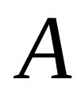
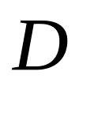
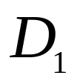




Рассмотрим три вектора на плоскости

Slide 31
Для того чтобы два вектора были линейно независимы, необходимо и достаточно, чтобы они были неколлинеарны.
Для того чтобы три вектора в пространстве были линейно независимы, необходимо и достаточно, чтобы они были некомпланарны.

Slide 32
Максимальное число линейно независимых векторов на плоскости равно двум.
Максимальное число линейно независимых векторов в пространстве равно трём.

Slide 33
Базис на плоскости и в пространстве

Slide 34

Базисом на плоскости называют два любых линейно независимых вектора.
Т. Разложение любого вектора
на плоскости по базису
является единственным

Slide 35

Базисом в пространстве называют три любых линейно независимых вектора.
Т. Разложение любого вектора
в пространстве по базису
является единственным

Slide 36
Прямоугольный декартовый базис

Slide 37




Z
Y
X

Slide 38
Z
Y
O
X

Slide 39




Z
Y
O
X

Slide 40






Slide 41
Линейные операции над векторами в координатной форме

Slide 42






Пусть
тогда:
1)
2)
3)
4)

Slide 43





Slide 44
Направляющие косинусы

Slide 45



Z
M
) )
O
Y
X

Slide 46


Пусть дан вектор

Slide 47




Slide 48


Slide 49

Координаты единичного вектора

Slide 50


Пример
Найти косинусы углов, которые, вектор составляет с
осями координат, если А (1,2,3) и В (2,4,5).
Решение.

Slide 51
Деление отрезка в данном отношении

Slide 52


M

Slide 53





Slide 54




Slide 55





Если , т.е. , то

Slide 56
Скалярное произведение векторов
Скалярным произведением векторов
называется произведение их
модулей на косинус угла между
ними.

Slide 57


Slide 58



Slide 59

Проекция вектора на вектор

Slide 60

Угол между векторами

Slide 61
Физический смысл скалярного произведения
Работа постоянной силы на
прямолинейном участке пути равна
скалярному произведению вектора
силы на вектор перемещения.

Slide 62




Физический смысл скалярного произведения

Slide 63


Свойства скалярного произведения

Slide 64


Свойства скалярного произведения (продолжение)

Slide 65

Пусть даны два вектора

Slide 66





Найдем скалярное произведение этих
векторов
=

Slide 67










Пример
Дан вектор
, причем
,
,
угол
между векторами
и
равен
Найти модуль вектора
Решение
Так как
и
то

Slide 68
Векторное произведение векторов

Slide 69







Векторным произведением вектора
на вектор наз. вектор ,
удовлетворяющий следующим условиям:
1)
2)
3)векторы образуют правую тройку

Slide 70

Обозначение векторного произведения векторов

Slide 71



Понятие «правой» тройки векторов
Тройку векторов называют правой, если
направление вектора таково, что, смотря из его конца
вдоль вектора, кратчайший поворот от вектора
к вектору будет виден против движения часовой
стрелки.
- правая тройка

Slide 72
Физический смысл векторного произведения
O
M

Slide 73


Физический смысл векторного произведения
Если – сила, приложенная к точке М,
то момент этой силы относительно точки
О равен векторному произведению
векторов и .

Slide 74


Пример
Найти векторное произведение векторов
Решение

Slide 75


Векторные произведения координатных векторов

Slide 76

Векторное произведение в координатной форме

Slide 77

Площадь параллелограмма

Slide 78

Площадь треугольника

Slide 79





Свойства векторного произведения
иили
или
или

Slide 80


Свойства векторного произведения

Slide 81



Пример
Найти
если
Решение

Slide 82

Смешанное произведение
Смешанным произведением трёх
векторов называется произведение
вида :

Slide 83

Смешанное произведение

Slide 84






Компланарные векторы
Три вектора называются компланарными, если они лежат в одной или параллельных плоскостях.

Slide 85


Условие компланарности трёх векторов
Если
компланарны, то
Элементами определителя являются координаты
векторов

Slide 86

Объём параллелепипеда

Slide 87

Объём тетраэдра

